Slide 1
Выпускная квалификационная работа по курсу “Data Science Pro” «Прогнозирование конечных свойств новых материалов (композиционных материалов)»
Маев Игорь Александрович

Slide 2

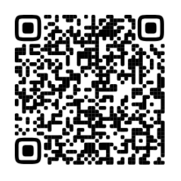
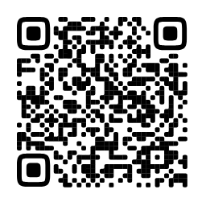
Цель работы
предобработка, анализ данных,
обучение моделей для обработки данных,
демонстрация результатов работы с использованием методов и инструментов, изученных в рамках программы профессиональной переподготовки «Data Science Pro» в МГТУ им. Н.Э. Баумана
Результаты работы
https://github.com/albaross86/GQP
https://gqp.onrender.com

Slide 3

Ход работы
Изучение теоретических основ и методов решения поставленной задачи
¹
²
Разведочный анализ данных, предобработка
обучение нескольких моделей для прогноза модуля упругости при растяжении и прочности при растяжении, поиск гиперпараметров модели с помощью поиска по сетке с перекрестной проверкой
³
написание нейронной сети для рекомендации соотношения матрица-наполнитель, оценка точности модели на тренировочном и тестовом датасете
⁴
разработка приложения с графическим интерфейсом для выдачи прогноза, полученного в задании 5; создание репозитория в GitHub, размещение в нём кода исследования с оформлением файла README
⁵

Slide 4
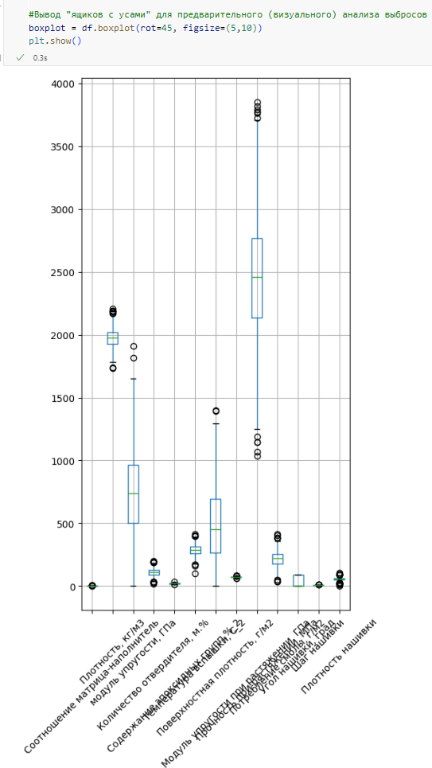
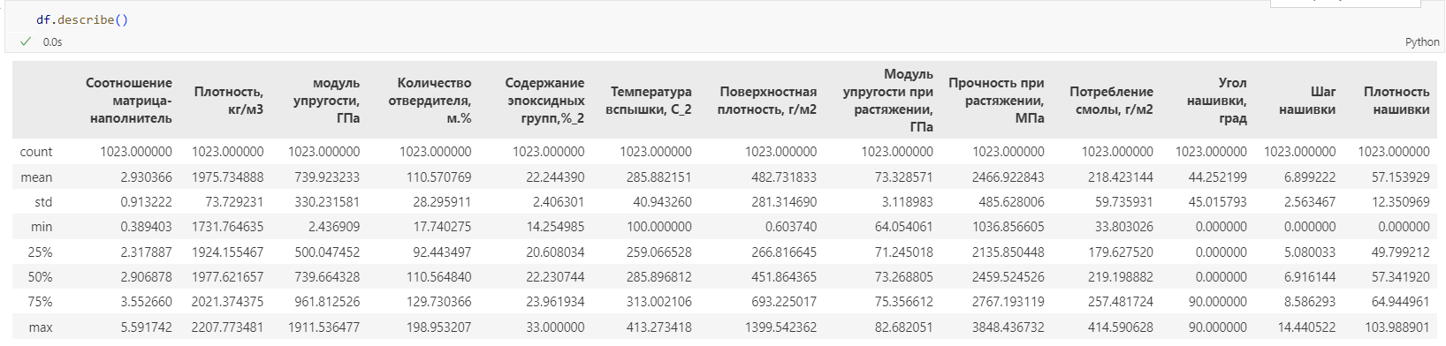
EDA, предобработка
Количество входных переменных – 13
Объём выборки (после объединения): 1023
Количество пропусков: 0
Количество уникальных значений у большинства переменных - более 1000
Лишь одна переменная («Угол нашивки») имеет два уникальных значения – 0 и 90 градусов).
Количество дубликатов: 0
Выбросы в ряде параметров видны, но экстремальных ошибочных выбросов нет

Slide 5
Методы
ОБУЧЕНИЕ С УЧИТЕЛЕМ: ЗАДАЧА РЕГРЕССИИ
¹
Линейная регрессия (Linear Regression)
²
«Случайный лес» (Random Forest)
³
Градиентный бустинг (Gradient Boosting)
⁴
Метод опорных векторов для задач регрессии (SVR)
⁵
K ближайших соседей (k Nearest Neighbors)

Slide 6
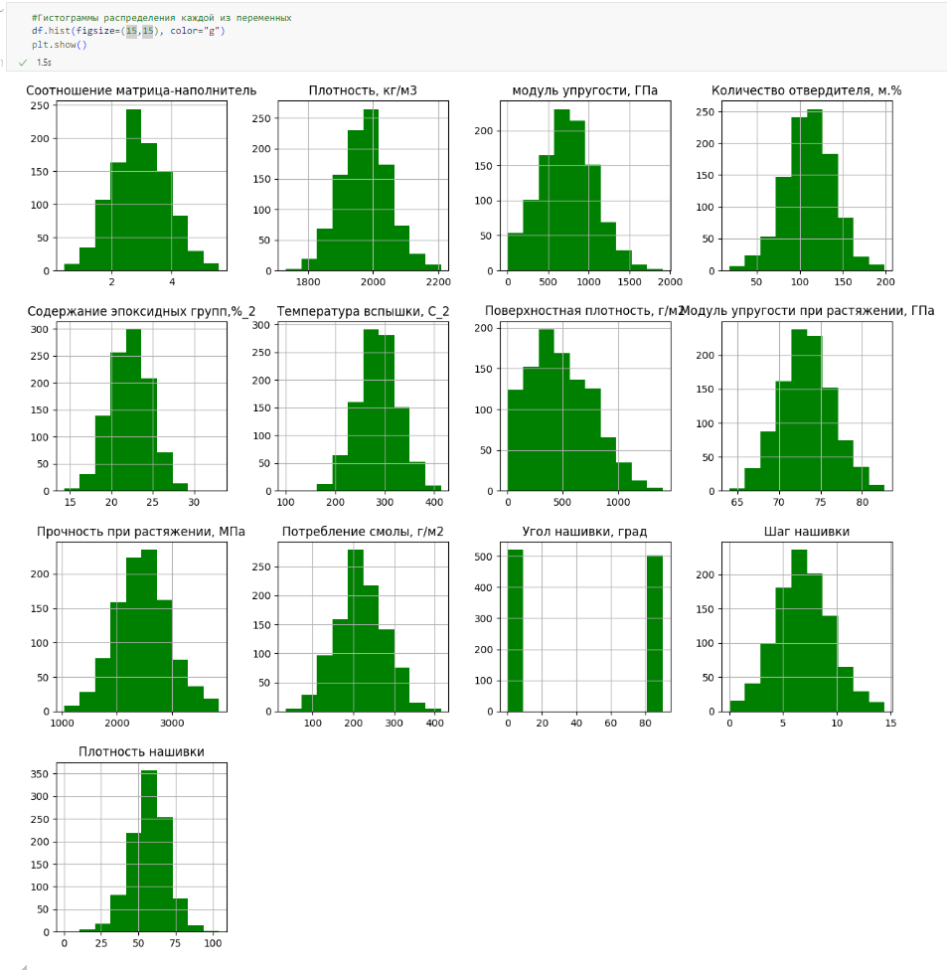
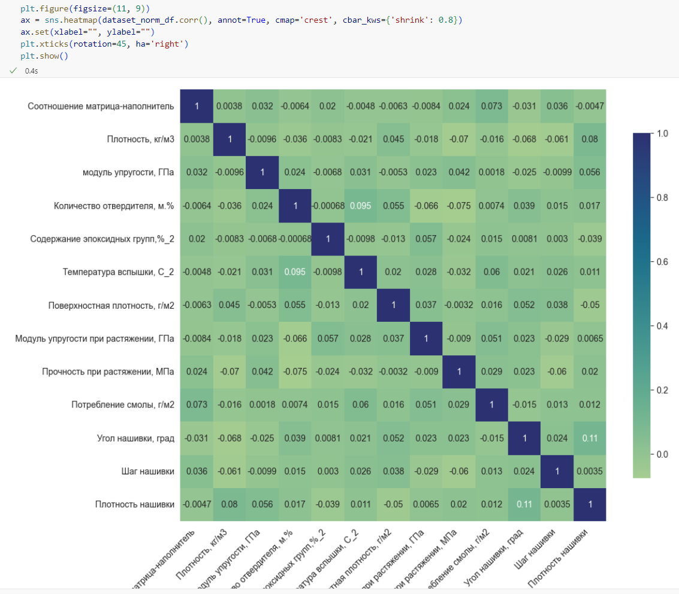
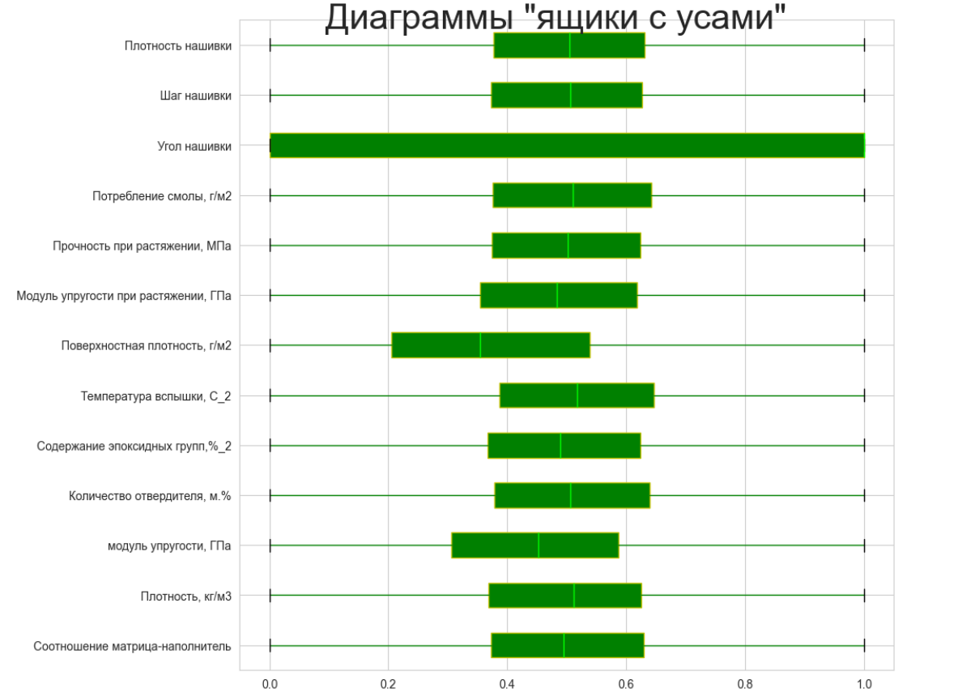
EDA, предобработка

Slide 7
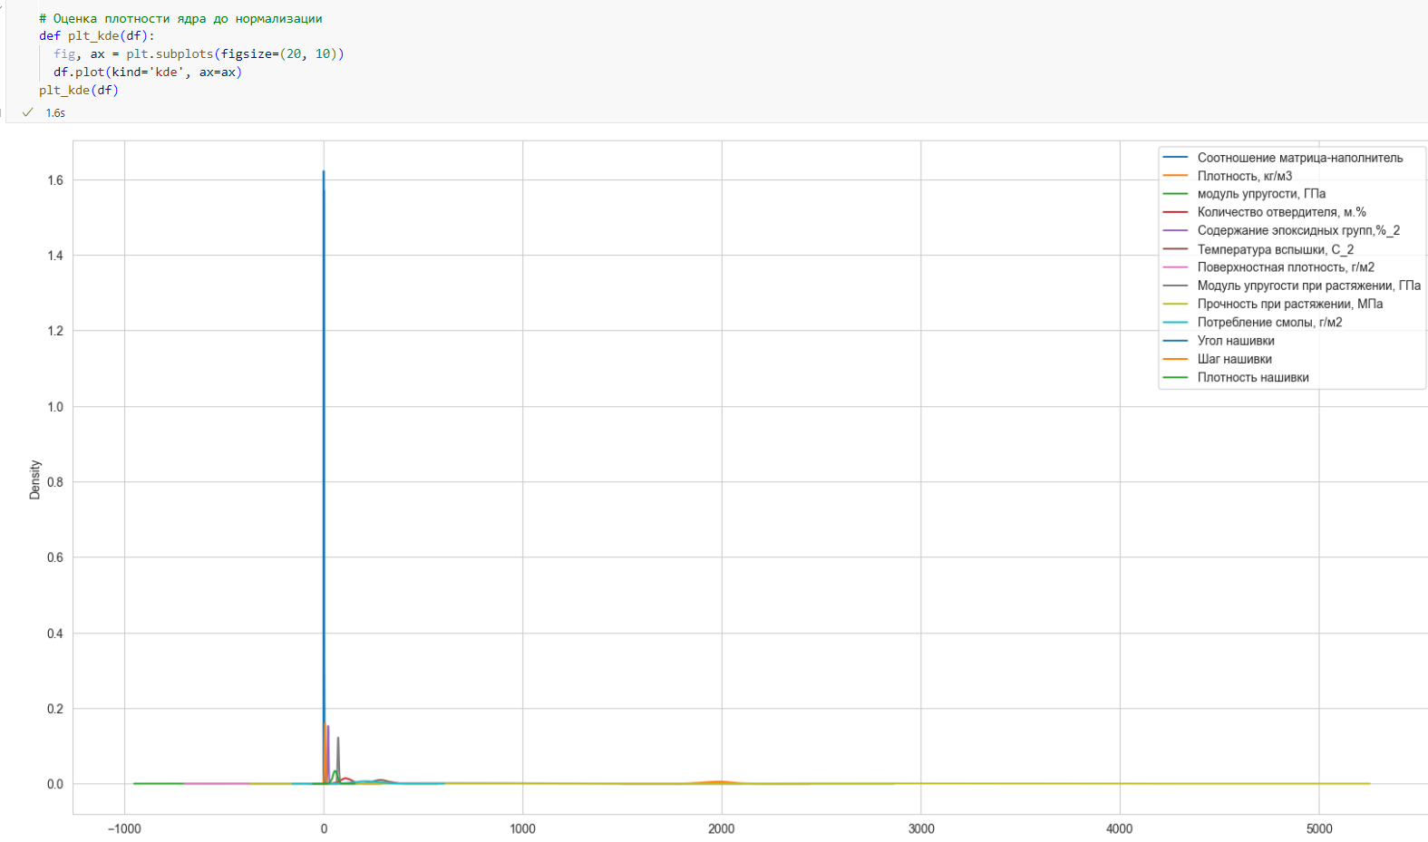
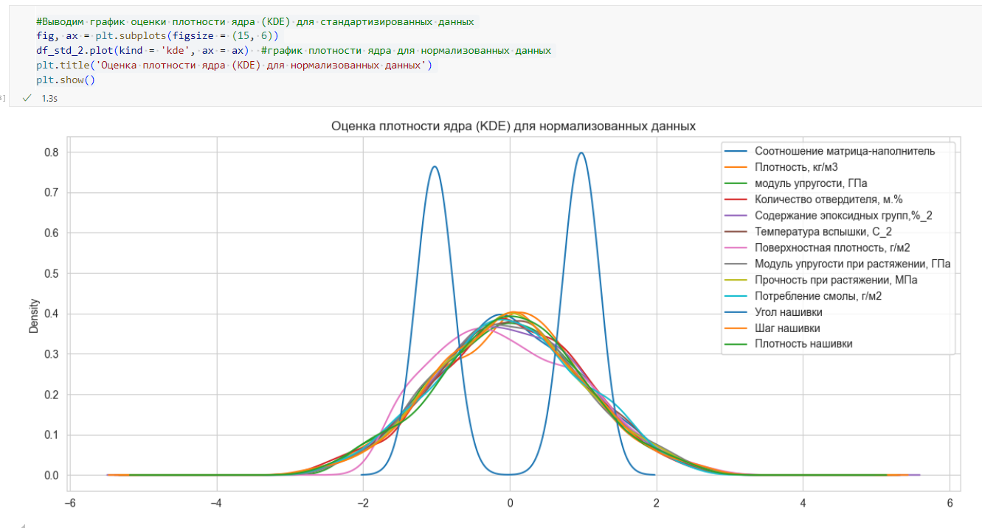
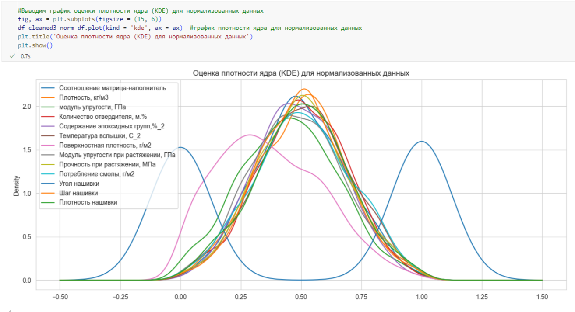
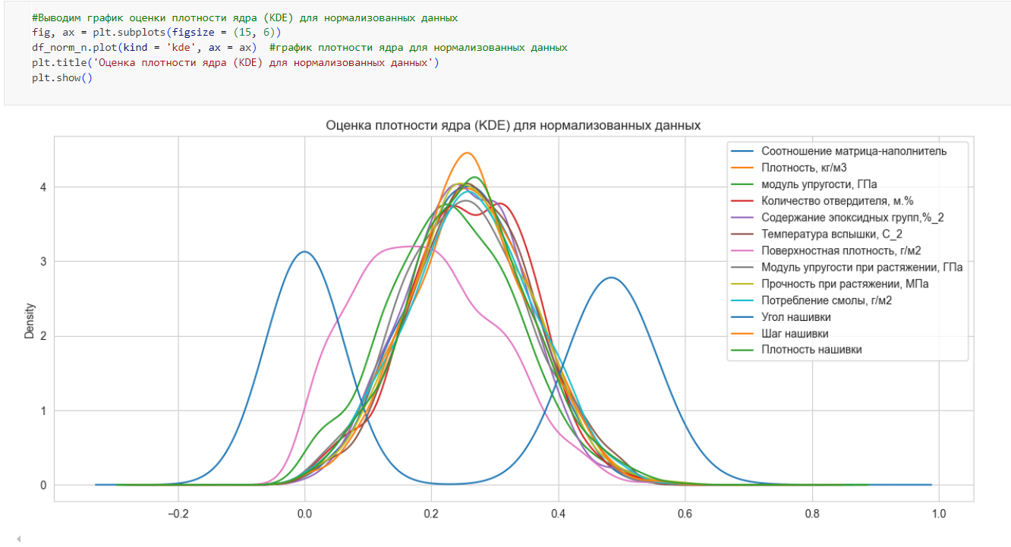
EDA, предобработка
До
StandardScaler
MinMax
Normalizer

Slide 8
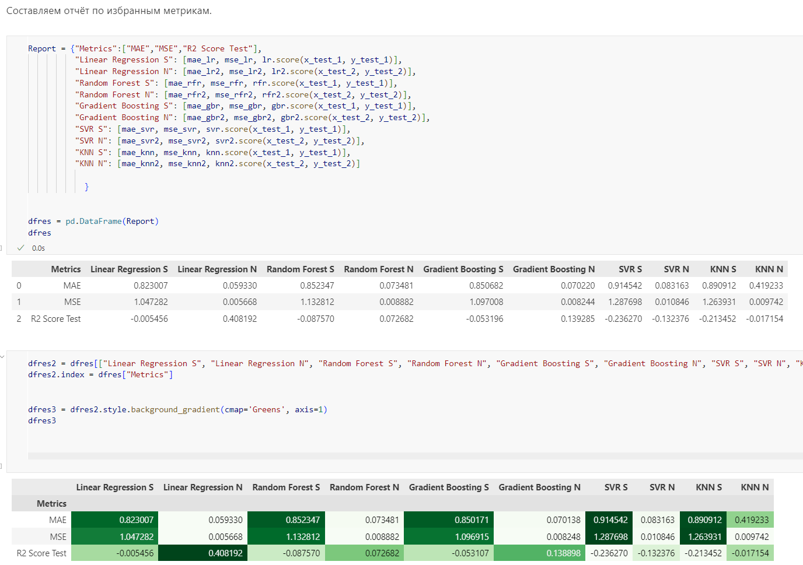
Обучение моделей

Slide 9
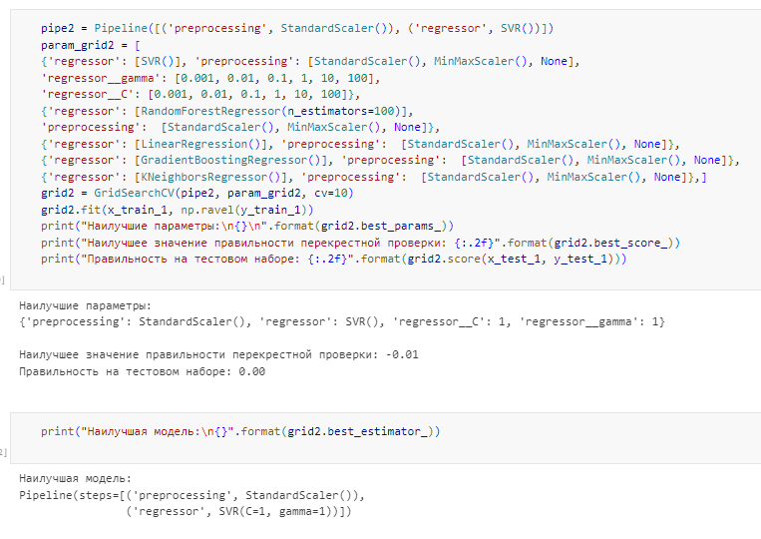
Поиск гиперпараметров модели
по сетке с перекрестной проверкой

Slide 10
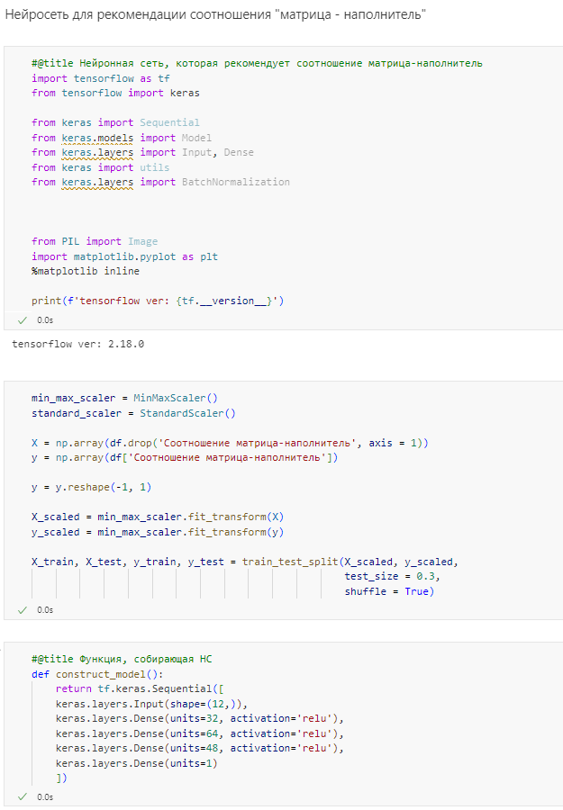
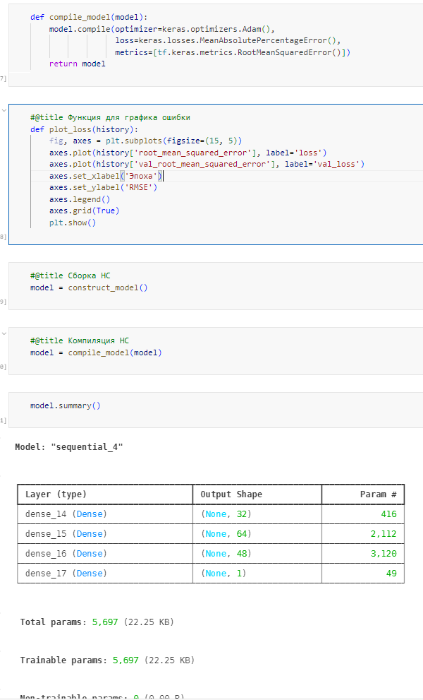
Написание нейросети

Slide 11
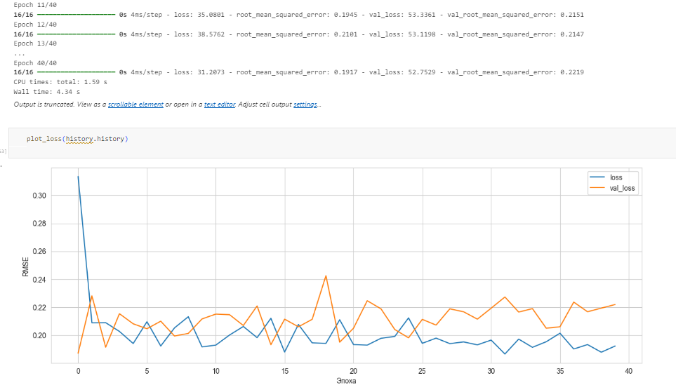
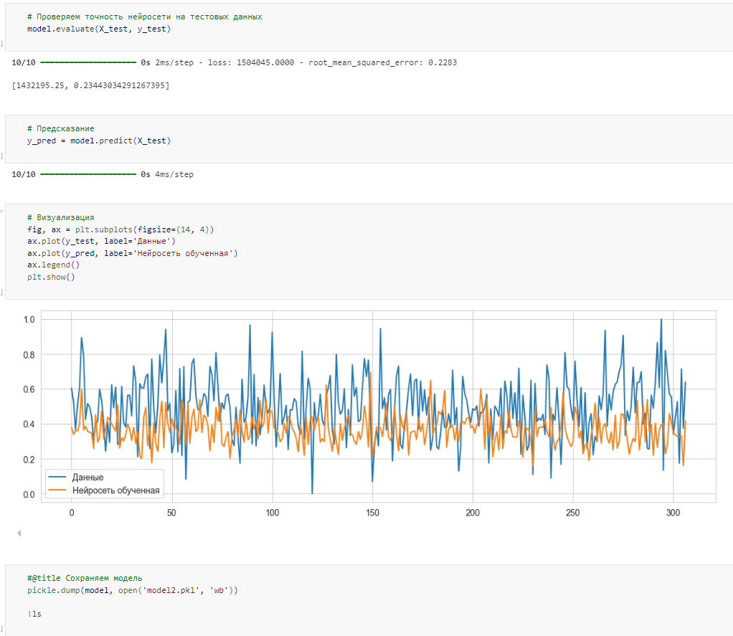
Результаты работы нейросети

Slide 12
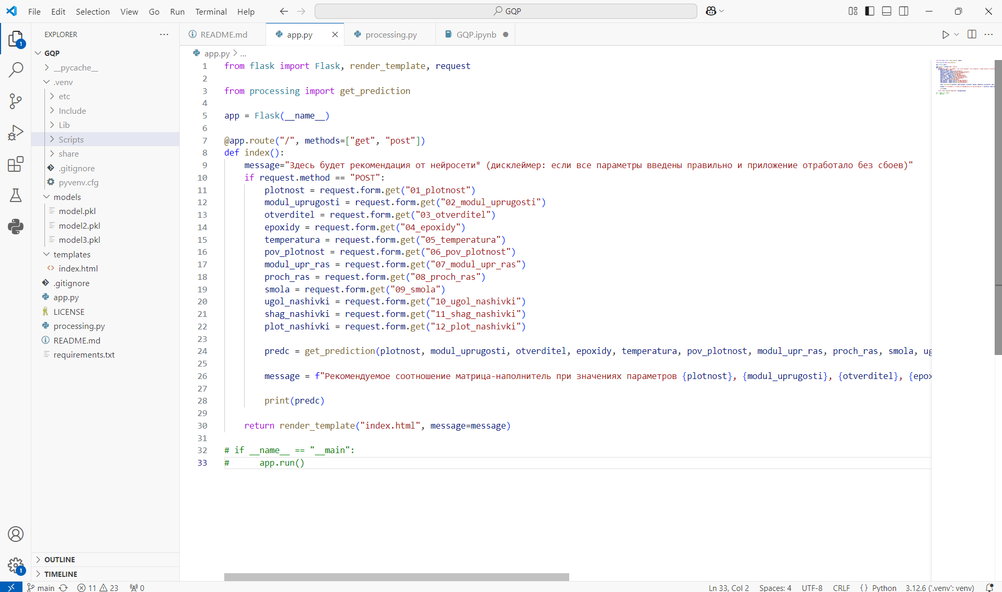
Разработка приложения
https://github.com/albaross86/GQP

Slide 13
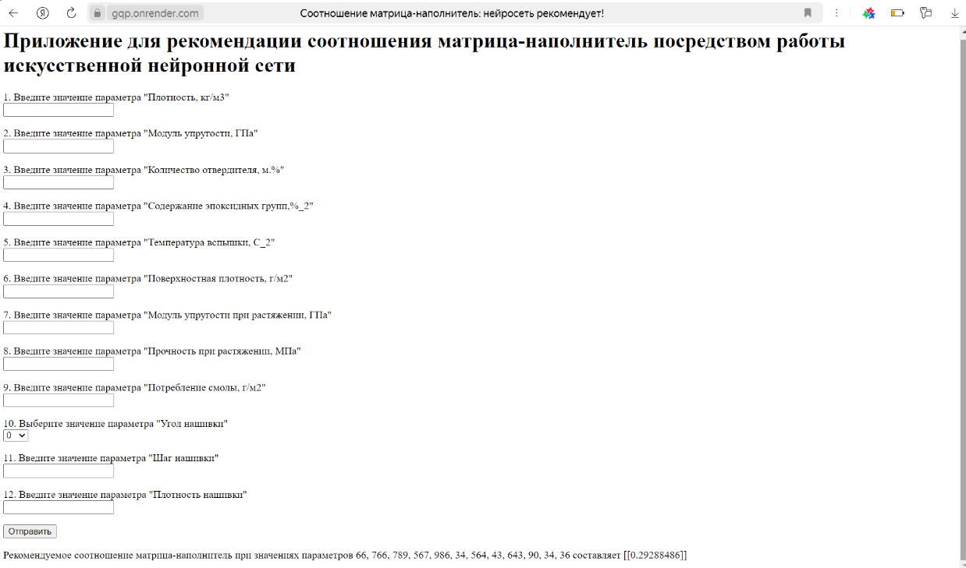
Разработка приложения
https://gqp.onrender.com

Slide 14
CПАСИБО ЗА ВНИМАНИЕ!

